Slide 1



Cours 3: Biais, Variance, sur et sous-apprentissage
Gauthier Gidel
9 Septembre 2024

Slide 2
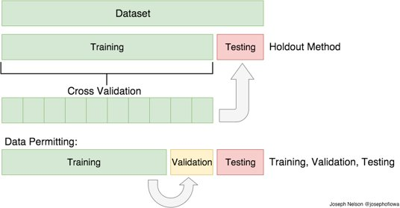
Qu'est-ce que cela signifie pour un modèle d'être performant ?
Performance:
On entraîne un modèle à prédire:
P(cat or dog| x, 𝛳)
Il devrait bien modéliser cette proba.
On évalue sur l'ensemble de test.
Le concept important: généralisation.
Découvrez les meilleurs caractéristiques pour déterminer si une image contient un chat/chien
Bon exemples : A des moustaches, un iris vertical, des griffes ou non,
Mauvais exemple : le pixel 20,47 est gris, le blob est plus gros
On étudie ce concept via le biais et la variance.
Notes:
Imaginons une fonction f associant une entrée x à un signal en sortie
Supposons que l'on entraîne un modèle trop simple, appelons le "h", à partir de données d'entraînement pour prédire le signal f(x) étant donné une entrée x présentée au modèle
Peu importe l'ensemble d'entraînement utilisé pour apprendre le modèle h, les prédictions h(x) ne reproduiront pas bien la vraie fonction f(x); on dira que le modèle h souffre d'un important bias
Cependant, les modèles h appris sur les différents ensembles d'entraînement seront très similaires; il y aura donc une faible variance à travers leurs prédictions

Slide 3
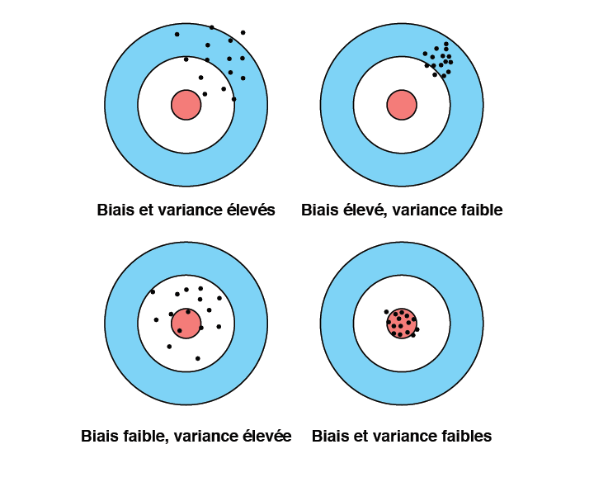
Exemples de distributions avec biais et variance
Le pire scénario
Performance d’un joueur en début d'entraînement.
Le meilleur scénario
Performance d’un joueur bien entraîné.
Notes:
Le pire scénario, c'est d'être en présence d'un mauvais modèle, I.e. un modèle avec fort bias, et en plus que ce modèle varie beaucoup avec les données d'entraînement, donc qu'il soit sujet à une forte variance dans ses prédictions
Le sous-apprentissage mène typiquement à un biais élevé et une variance faible, alors que le sur-appremtissage mène typiquement à un biais faible et une variance élevée
On recherche le meilleur scénario, soit un biais et une variance faible, résultat d'un entraînement adéquat

Slide 4
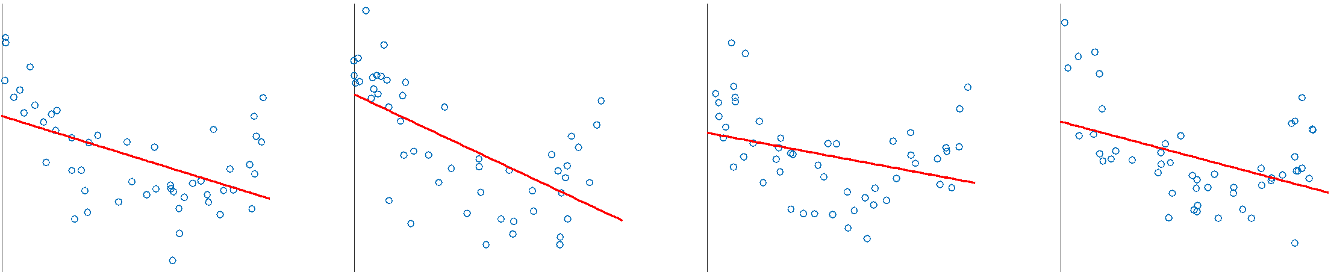
Biais
On essaie d'entraîner un modèle simple h(x).
Données bruitées provenant d'un signal f(x).
Indépendamment de l'échantillon; le modèle h(x) produira des erreurs systématiques.
La moyenne des courbes h(x) ne reproduit pas bien f(x): biais élevé.
Il y a peu de variations entre chaque modèle: variance faible
Notes:
Imaginons une fonction f associant une entrée x à un signal en sortie
Supposons que l'on entraîne un modèle trop simple, appelons le "h", à partir de données d'entraînement pour prédire le signal f(x) étant donné une entrée x présentée au modèle
Peu importe l'ensemble d'entraînement utilisé pour apprendre le modèle h, les prédictions h(x) ne reproduiront pas bien la vraie fonction f(x); on dira que le modèle h souffre d'un important bias
Cependant, les modèles h appris sur les différents ensembles d'entraînement seront très similaires; il y aura donc une faible variance à travers leurs prédictions

Slide 5
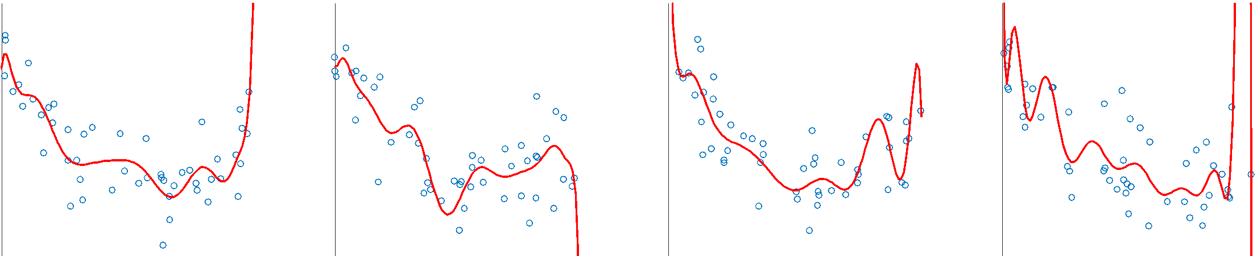
Variance
On essaie d'entraîner un modèle plus complexe h(x).
Données bruitées provenant d'un signal f(x).
Différents échantillons produisent différents ajustements de modèle avec de grandes oscillations peu réalistes.
Il y a beaucoup de variations entre chaque modèle: variance élevée.
Bias and Variance (2019)
Notes:
Supposons maintenant que h est un modèle trop complexe
Dans cette situation, les différents modèles h produits à partir d'ensembles d'entraînement présenteront une grande variance dans leurs prédictions
Cependant, si on effectuait la moyenne de ces modèles, le modèle résultant reproduirait bien la distribution des données, donc on dirait que ce modèle a un faible biais

Slide 6
Le compromis biais-variance
Supposons que l'on utilise 2M différents jeux de N données chacun:
{x^{t},y_{i}^{t}}, i=1,...,2M
générés à partir d'une fonction bruitée
y_{i}^{t} = f(x^{t}) + e_{i}^{t}, t=1,...,N,
ou f(x) est une fonction inconnue et e est un bruit de mesure.
N.B.: Les valeurs de x^{t} sont les mêmes pour chaques jeux.
Séparons les données en M ensembles d'entraînement et M ensembles de test.
Notes:
Pour comprendre le compromis entre le biais et la variance, considérons M jeux de N données chacun
Chaque jeu de données possède les N mêmes entrés x^1 jusqu'à x^N
La sortie y^t associée à une entrée x^t est stochastique, I.e. qu'elle est donnée par la fonction f(x^t) à laquelle on ajoute un bruit gaussien
La sortie y^t associée à une entrée x^t n'est donc pas exactement la même à travers les 2M jeux de données

Slide 7
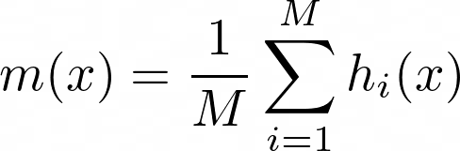

Le compromis biais-variance
Pour chaque jeu de N données on entraîne un modèle h_{i}(x).
La moyenne des Modèles est
Le bias est calculé à l'aide de la fonction:
sur les données de test.
Idéalement il devrait être nul partout.
Notes:
Supposons qu'on utilise un modèle h_i(x) pour approximer le i-ème jeu de N données d'entraînement
La moyenne des M modèles en un point x correspond à la moyenne des prédictions des M modèles en ce point
On définit alors le biais en un point x comme étant l'écart entre f(x) et la valeur moyennée sur les M modèles au point x
Idéalement, on aimerait avoir un biais nul pour n'importe quelle valeur de x

Slide 8
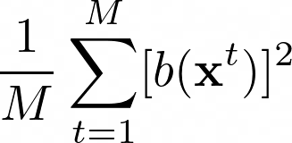
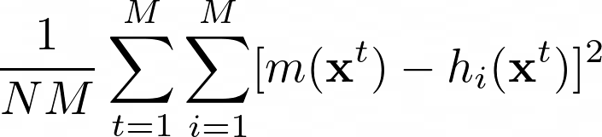
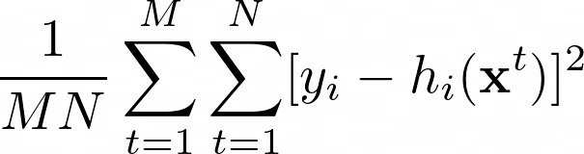
Le compromis biais-variance
On calcule les mesures suivantes avec le biais et les données de test.
Biais²(h):
Variance²(h):
MSE(h):
On peut montrer la relation suivante entre MSE (Moindre carrés moyen) et les autres mesures:
MSE(h) = Biais²(h) + Variance²(h) + 𝝈²
Avec 𝝈² étant la variance du bruit: Variance²(e)
Notes:
En pratique, puisque l'on n'a pas accès à tout l'espace possible des points, on va estimer les différentes propriétés des modèles en calculant les mesures suivantes sur les données de test
La première mesure, soit la somme des biais au carré, permet de mettre l'emphase sur les biais plus importants rencontrés sur les données de test
On peut aussi calculer la variance dans les prédictions des modèles en utilisant la formule typique de la variance
Finalement, on calcule aussi typiquement l'erreur quadratique moyenne, soit la somme des erreurs au carré pour chaque donnée avec chaque modèle, divisée par le nombre de données et le nombre de modèles
Ce qui est intéressant, c'est que l'on peut observer que cette erreur quadratique moyenne peut se décomposer en la somme du biais au carré, de la variance et de la variance du bruit

Slide 9
Exemples de distributions avec biais et variance
Le pire scénario
Performance d’un joueur en début d'entraînement.
Le meilleur scénario
Performance d’un joueur bien entraîné.
Notes:
Le pire scénario, c'est d'être en présence d'un mauvais modèle, I.e. un modèle avec fort bias, et en plus que ce modèle varie beaucoup avec les données d'entraînement, donc qu'il soit sujet à une forte variance dans ses prédictions
Le sous-apprentissage mène typiquement à un biais élevé et une variance faible, alors que le sur-appremtissage mène typiquement à un biais faible et une variance élevée
On recherche le meilleur scénario, soit un biais et une variance faible, résultat d'un entraînement adéquat

Slide 10
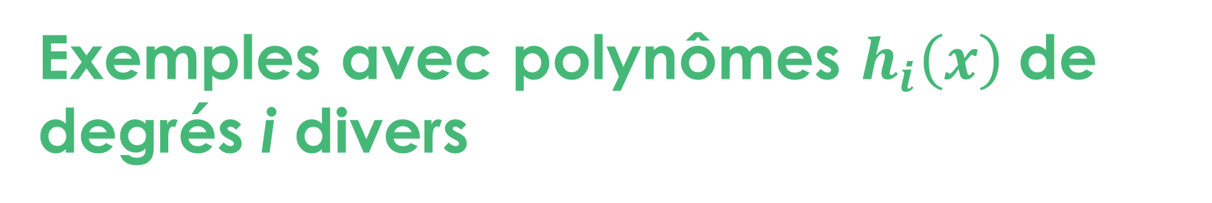
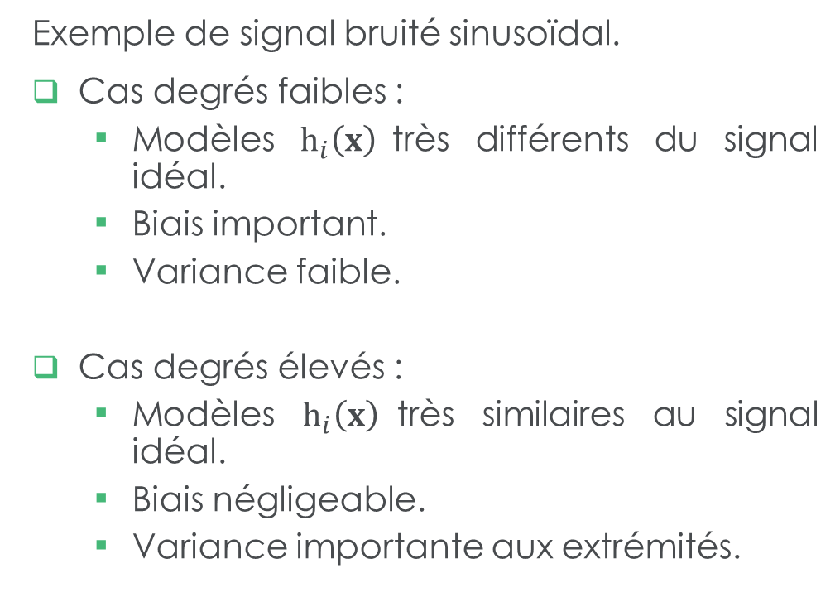
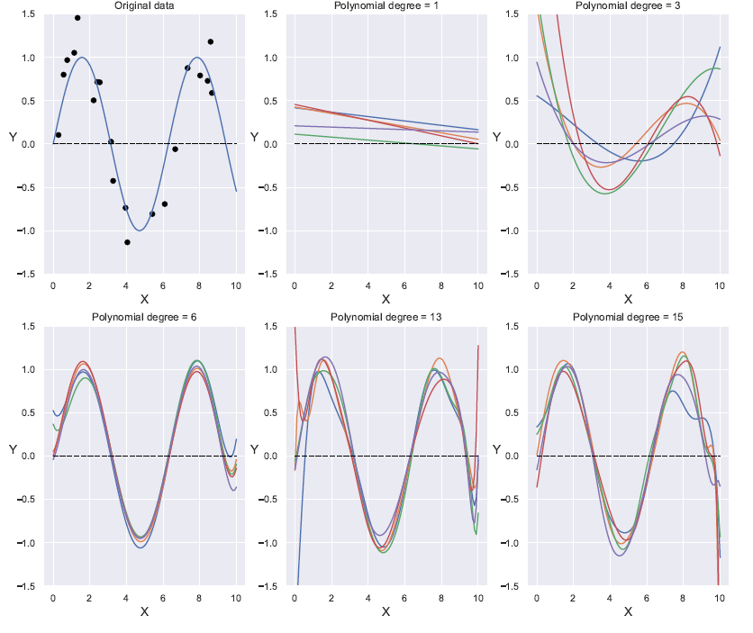
Notes:
En prenant l'exemple des modèles correspondant à des polynômes, on voit bien que si on considère des modèles très simples, soit des polynômes de degrés faibles, on obtient des modèles très différents du signal idéal menant à un biais important et une variance faible
D'un autre côté, si on considère des modèles complexe, soit des polynômes de degrés élevés, on obtient des modèles beaucoup plus similaires au signal visé, avec un biais négligeable, mais avec une variance importante

Slide 11

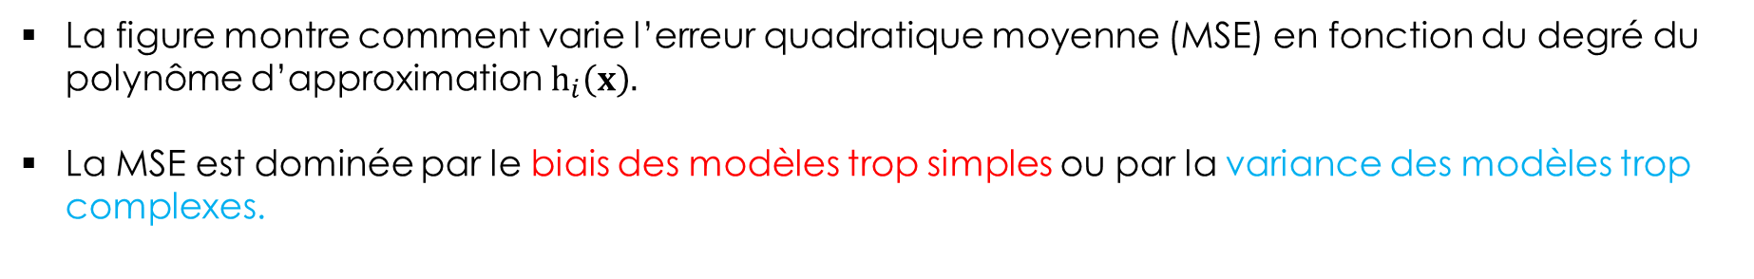
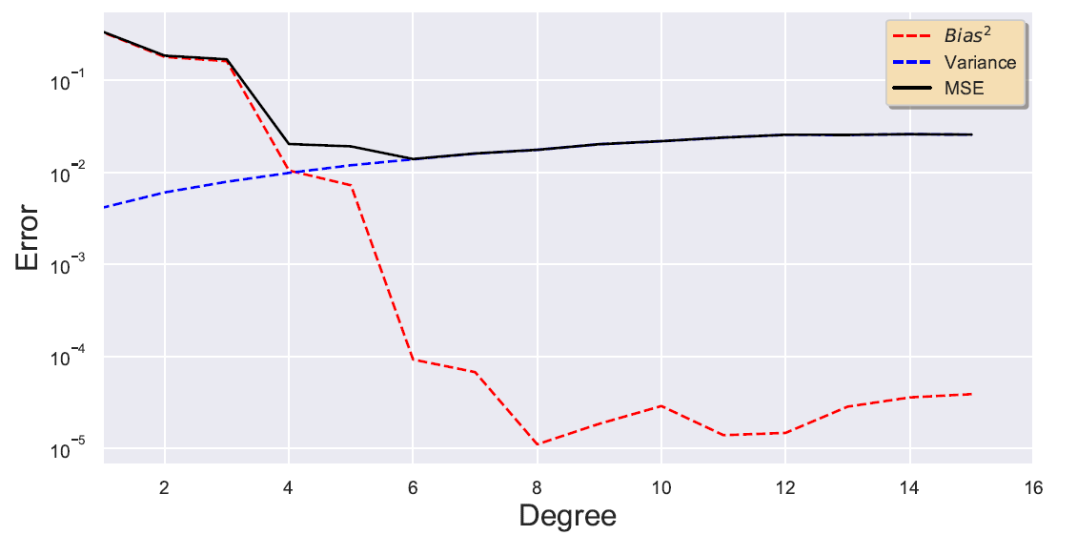
La MSE est minimale pour le modèle polynomial de degré 6.
On se sert de cette courbe pour trouver le meilleur modèle pour analyser nos données.
Notes:
Si on regarde l'évolution de l'erreur quadratique moyenne en fonction du degré d'un polynôme, on remarque que cette erreur diminue plus on augmente le degré du polynôme, jusqu'à un certain point, puis l'erreur remonte
En regardant plus attentivement, on observe que l'erreur est dominée par le biais au carré pour les polynôme de faibles degrés, puis elle est dominée par la variance pour les polynômes de degrés plus importants
On va dire que la complexité idéale du modèle est celle minimisant l'erreur quadratique moyenne, I.e. celle qui permet d'atteindre le meilleur compromis entre le biais et la variance
Dans cet exemple, ça correspondrait au polynôme de degré 6

Slide 12
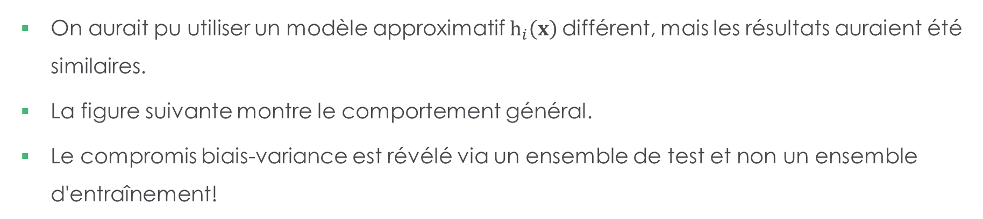
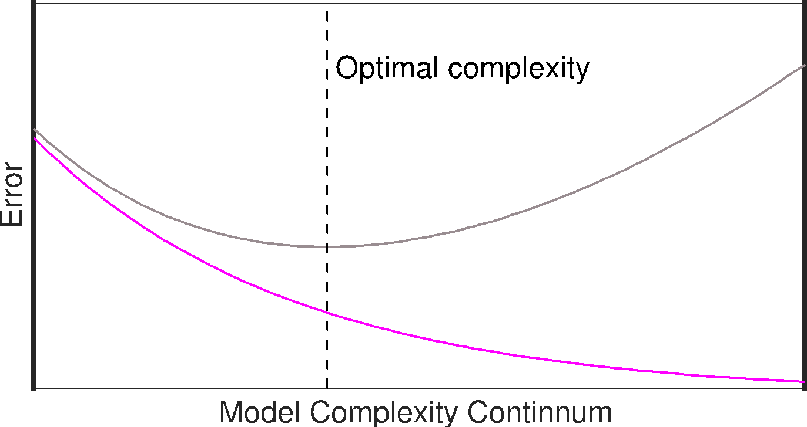
Erreur selon le compromis biais-variance
Low-Complexity Models
High-Complexity Models
MSE_{test}
MSE_{train}
Notes:
On aurait pu observer le même effet en utilisant un modèle d'une autre nature qu'un modèle polynômial
Le comportement général est illustré sur la figure ici
En gros, l'erreur quadratique moyenne est élevée pour les modèles trop simples à cause du biais au carré et elle est élevée pour les modèles trop complexes à cause de la variance
Attention cependant : pour évaluer ce compromis entre le biais et la variance et en observer l'effet sur l'erreur quadratique moyenne, il faut utiliser des données jamais vues en entraînement

Slide 13
Problèmes de biais et de variance
Biais
Erreur systématique non nulle
Modèles trop simples
Révèle le sous-apprentissage
Mesure : moyenne des prédictions d’un modèle
Variance
Résultats bons en moyenne mais trop variables en pratique
Modèles trop complexes
Révèle le surapprentissage
Mesure : variance des prédictions d’un modèle
Notes:
C'est important de bien évaluer ces propriétés puisque le biais et la variance sont les symtômes de problèmes dans les modèles
Un fort biais indique une erreur systématique non nulle et peut révéler l'utilisation de modèles trop simples, sujets au sous-apprentissage
Une forte variance révèle indique quant à elle que les résultats des modèles sont bons en moyenne, mais trop variables en pratique
Ça indique une trop grande complexité des modèles considérés, donc sujets au sur-apprentissage

Slide 14
Sur et sous-apprentissage

Slide 15
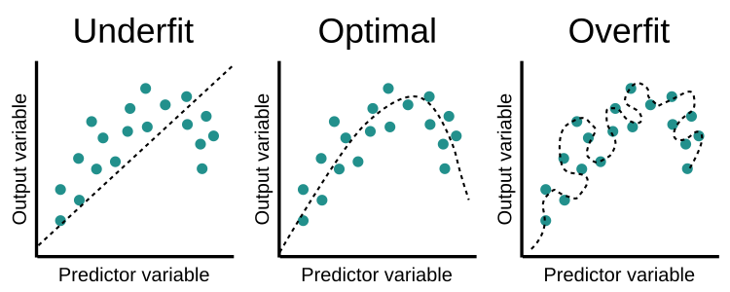
Qu’est ce que le sur apprentissage ?
Un modèle :
Apprend les détails et le bruit dans les données d’entraînement.
Produit de bons résultats sur les données d’entraînement, mais de mauvais résultats sur les données de validation et de test.
Mémorise les données au lieu d'apprendre et de comprendre la tendance sous-jacente des données.
N’est pas en mesure de généraliser avec de nouvelles données.
Biais faible mais variance élevée.

Slide 16
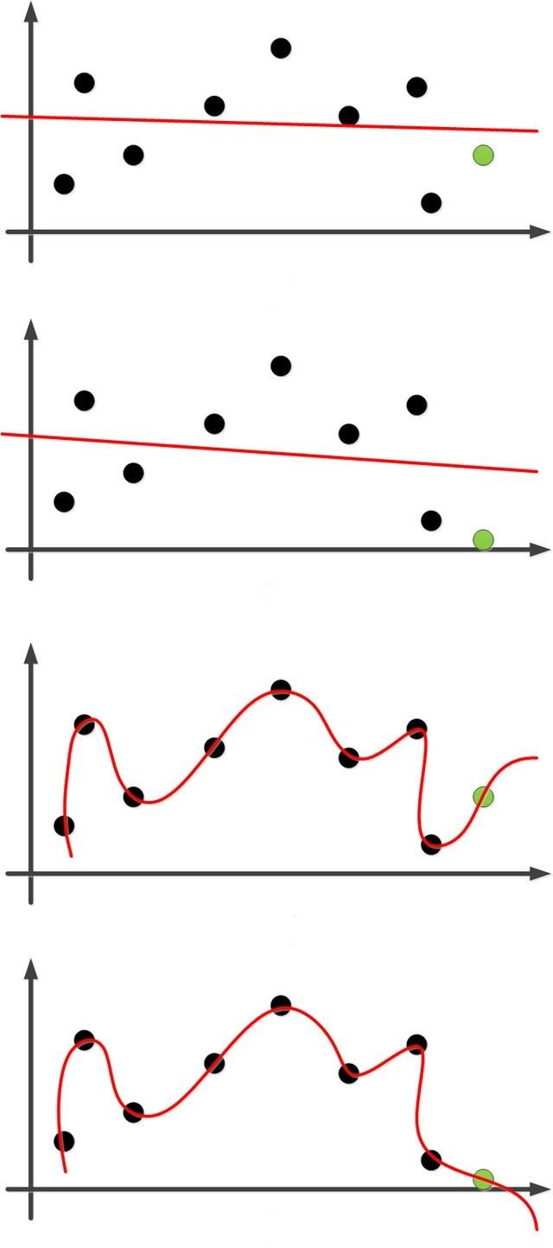
Le problème de la variance
Le sur apprentissage est parfois appelé le problème de la variance.
Un petit changement dans les données (point vert) affecte complètement le modèle ci-dessous.

Slide 17

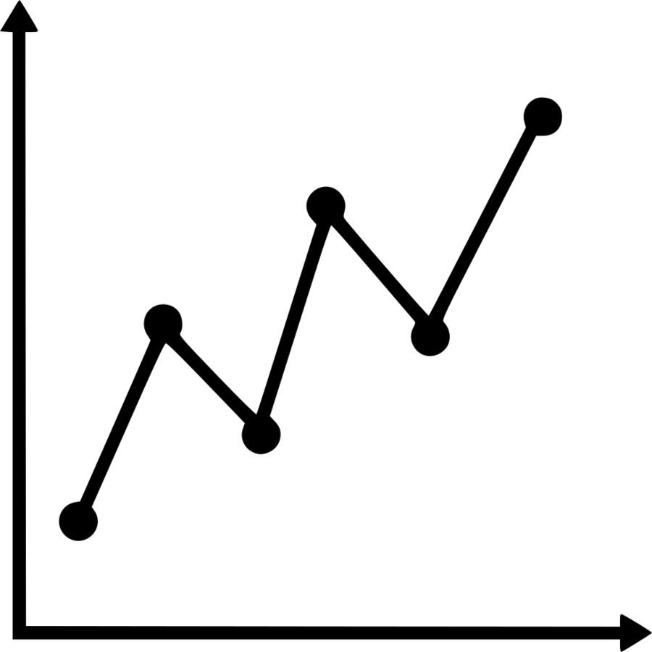

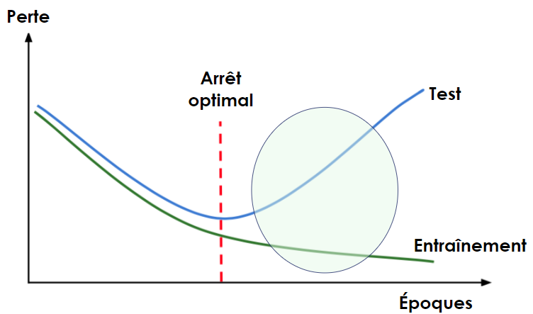
Causes
Le modèle est trop complexe.
Le modèle a une variance élevée.
La taille du jeu de données d'entraînement n’est pas suffisante.
Entraîné trop longtemps!

Slide 18


Qu’est ce que le sous apprentissage ?
Un modèle trop simple
Ne performe pas bien avec les données d’entraînement et de test.
N'est pas en mesure de saisir la relation entre les exemples en entrée et les valeurs cibles.
Variance faible mais biais élevé
Le modèle fait systématiquement des erreurs similaires aux mêmes endroits.

Slide 19
Variance faible, mais biais élevé
Le modèle ci-dessous varie peu lorsque l’on déplace le point vert.
Le modèle fait systématiquement des erreurs similaires aux mêmes endroits; il est donc biaisé.

Slide 20

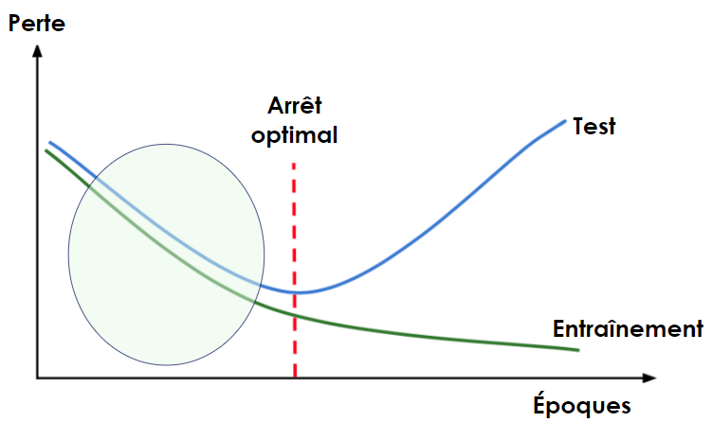
Causes
Le modèle est trop simple.
Le modèle a un biais élevé.
La taille du jeu de données d'entraînement n’est pas suffisante.
Pas entraîné assez longtemps!

Slide 21
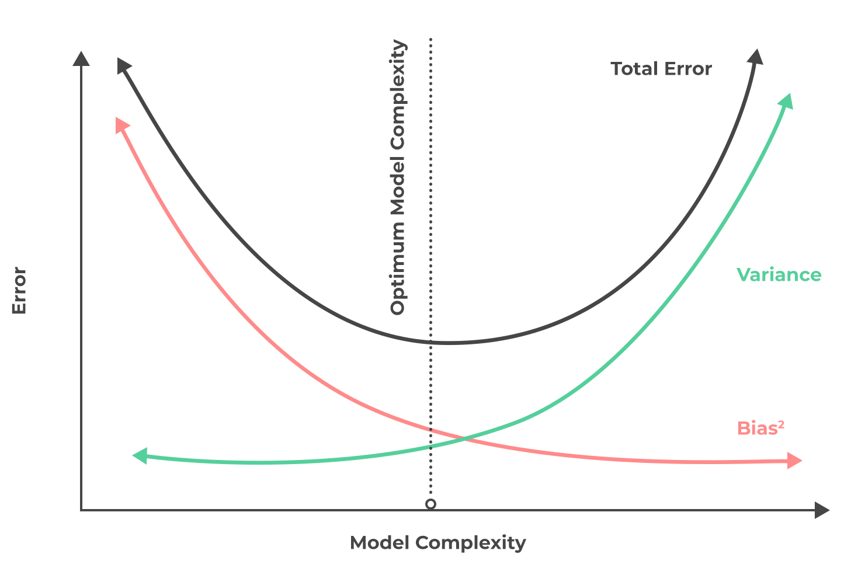
Compromis biais-variance
Sous apprentissage
Sur apprentissage
Un point optimal de complexité du modèle existe là où les courbes d'erreur de biais et de variance se croisent, et l’erreur minimisée.

Slide 22
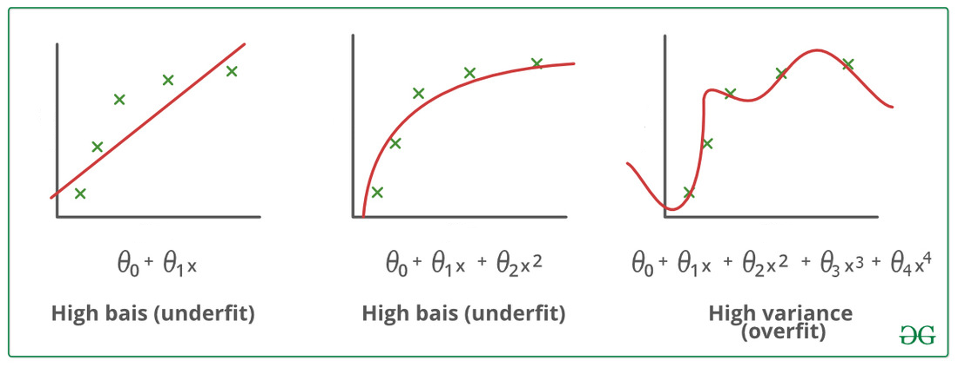


Exemples en régression
Sous apprentissage; modèle trop simple pour reproduire la distribution des données.
Bon apprentissage: bon compromis biais-variance
Sur apprentissage; modèle tellement flexible qu’il reproduit la distribution des données bruitées.
Notes:
{\hat{y}}^{(t)}=\beta_0+\beta_1x^{(t)}
{\hat{y}}^{(t)}=\beta_0+\beta_1x^{(t)}+\beta_2{x^{(t)}}^2
{\hat{y}}^{\left(t\right)}=\beta_0+\beta_1x^{\left(t\right)}+\beta_2{x^{\left(t\right)}}^2+\beta_3{x^{\left(t\right)}}^3+\beta_4{x^{\left(t\right)}}^4

Slide 23
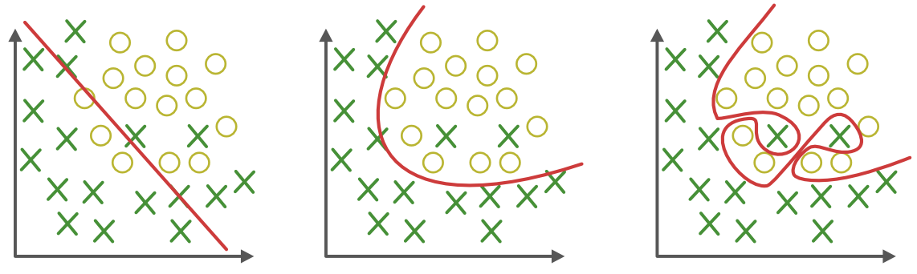
Exemples en classification
Sous apprentissage; modèle trop simple pour reproduire la distribution des données.
Bon apprentissage: bon compromis biais-variance
Sur apprentissage; modèle tellement flexible qu’il reproduit la distribution des données bruitées.

Slide 24
Solutions pour le sous apprentissage
Ajouter des caractéristiques
Ajouter des interactions entre les caractéristiques
Complexifier le modèle
Changer de modèle

Slide 25
Solutions pour le sur apprentissage
Enlever des caractéristiques
Réduction de dimensionnalité
Régularisation
Ajouter des données
Nettoyer données (valeurs aberrantes)
Simplifier le modèle
Changer de modèle

Slide 26
Exemples de distributions avec biais et variance
Le pire scénario
Modèle trop simple
Pas d'entraînement
sous-apprentissage
Modèle trop complexe pour la quantité de données
Le meilleur scénario
Sur-apprentissage
Le meilleur modèle
Notes:
Le pire scénario, c'est d'être en présence d'un mauvais modèle, I.e. un modèle avec fort bias, et en plus que ce modèle varie beaucoup avec les données d'entraînement, donc qu'il soit sujet à une forte variance dans ses prédictions
Le sous-apprentissage mène typiquement à un biais élevé et une variance faible, alors que le sur-appremtissage mène typiquement à un biais faible et une variance élevée
On recherche le meilleur scénario, soit un biais et une variance faible, résultat d'un entraînement adéquat

Slide 27
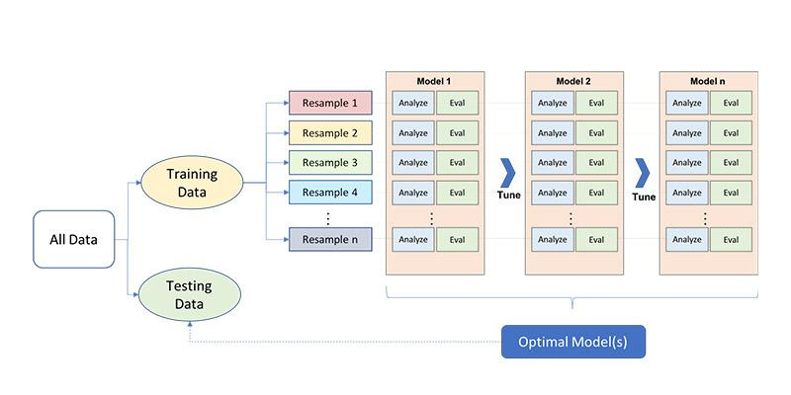
Stratégie utile pour trouver le modèle avec la complexité optimale
On entraîne plusieurs modèles avec les mêmes données d'entraînement.
Leurs performances en généralisation sont mesurées avec les mêmes données de validation.
Le modèle avec les meilleures performances est celui avec la complexité optimale.

Slide 28
Sources
MOOC d’IVADO

